Slide 1
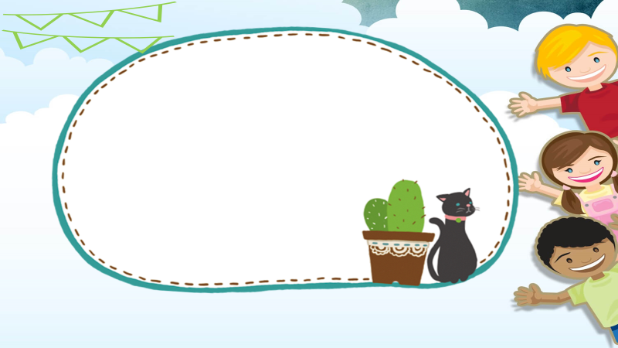

Tiết 2

Slide 2


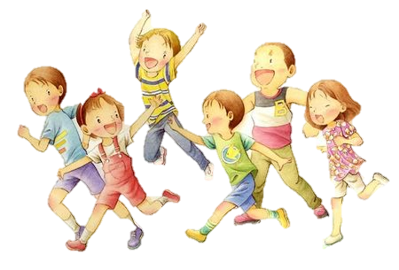
Khởi động

Slide 3


Bày tỏ
ý kiến

Slide 4


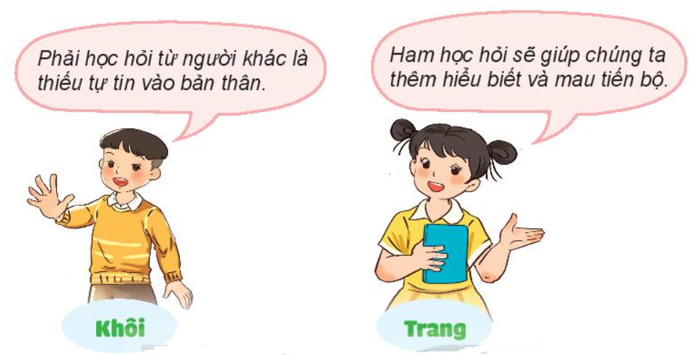

Slide 5

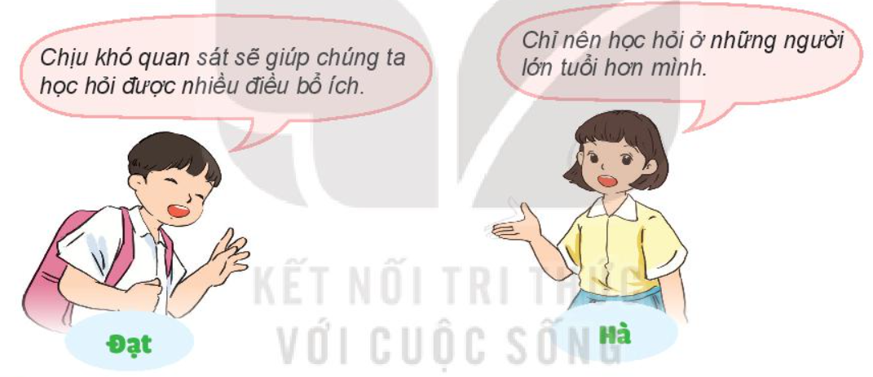
2
1
Em tán thành hoặc không tán thành với ý kiến của bạn nào? Vì sao?

Slide 6

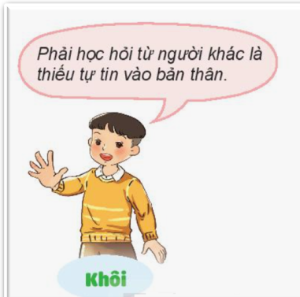
1
Em tán thành hoặc không tán thành với ý kiến của bạn nào? Vì sao?
☒
Không tán thành vì học hỏi từ người khác không phải thiếu tự tin mà là mở rộng sự hiểu biết cho bản thân.

Slide 7
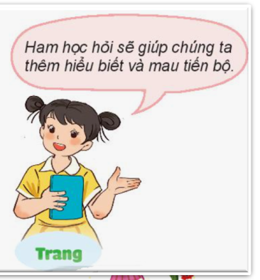
1
Em tán thành hoặc không tán thành với ý kiến của bạn nào? Vì sao?
✓
Tán thành vì ham học hỏi sẽ giúp chúng ta hiểu thêm nhiều kiến thức mới, nhờ đó sẽ tiến bộ hơn trong học tập.

Slide 8

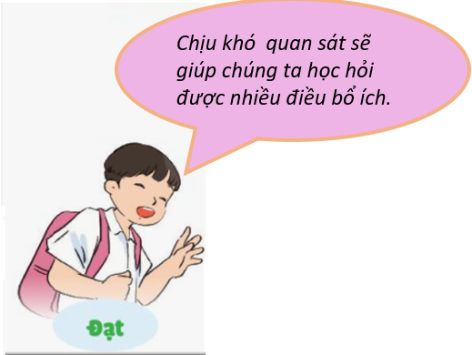
1
Em tán thành hoặc không tán thành với ý kiến của bạn nào? Vì sao?
✓
Tán thành vì: Nếu chịu khó quan sát và tìm hiểu, chúng ta sẽ học hỏi được rất nhiều kiến thức bổ ích về thế giới xung quanh mình.

Slide 9

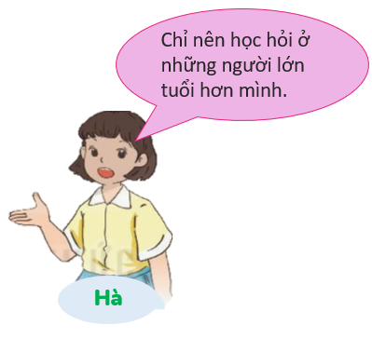
1
Em tán thành hoặc không tán thành với ý kiến của bạn nào? Vì sao?
☒
Không tán thành vì: Chúng ta nên học hỏi từ bất kì ai, miễn là ở họ có những điều đáng để cho chúng ta học hỏi.

Slide 10
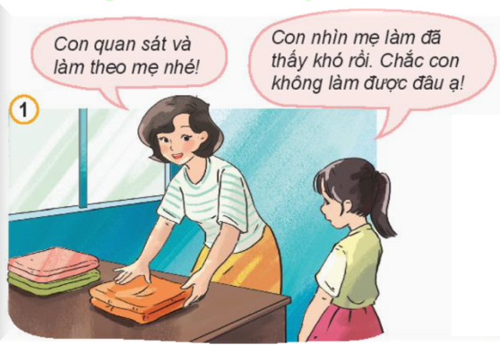

2
Em đồng tình hoặc không đồng tình với thái độ, hành vi của bạn nào trong các tranh dưới đây? Vì sao?
Không đồng tình vì bạn chưa ham học hỏi , ngại khó và không chịu quan sát cách làm từ mẹ để học hỏi và làm theo.

Slide 11
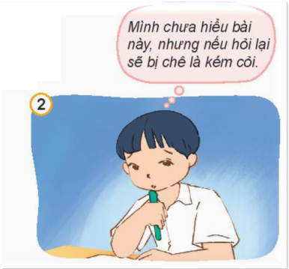
2
Em đồng tình hoặc không đồng tình với thái độ, hành vi của bạn nào trong các tranh dưới đây? Vì sao?
Không đồng tình: Bạn chưa ham học hỏi vì ngại hỏi người khác về những điều mình chưa biết, như vậy sẽ khó có thể tiến bộ được.

Slide 12

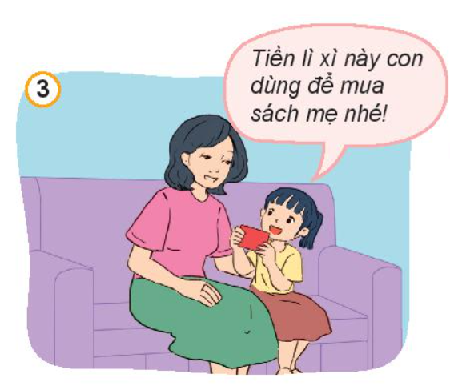
2
Em đồng tình hoặc không đồng tình với thái độ, hành vi của bạn nào trong các tranh dưới đây? Vì sao?
Đồng tình, bạn nhỏ ham học hỏi vì đã dùng tiền lì xì để mua sách đọc và khám phá thế giới xung quanh.

Slide 13
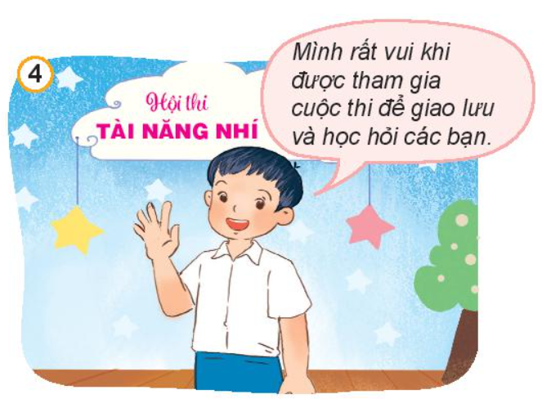
2
Em đồng tình hoặc không đồng tình với thái độ, hành vi của bạn nào trong các tranh dưới đây? Vì sao?
Đồng tình, bạn nhỏ ham học hỏi vì luôn chủ động giao lưu, học hỏi từ các bạn khác.

Slide 14
3
Em sẽ làm gì trong các tình huống sau?
Hoạt động nhóm
Đưa ra lời khuyên cho bạn
Trong giờ học, em có điều thắc mắc muốn hỏi cô giáo nhưng đã hết giờ
1
Em sẽ chọn thời gian khác để hỏi cô giáo, có thể là giờ ra chơi hoặc cuối buổi học.

Slide 15

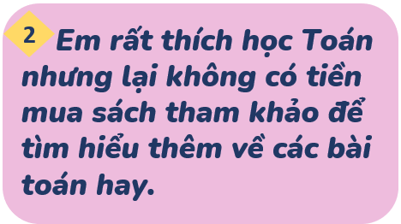
3
Em sẽ làm gì trong các tình huống sau?
Đưa ra lời khuyên cho bạn
Hoạt động nhóm
Em sẽ học hỏi từ các bạn trong lớp có cùng sở thích học toán như mình và em sẽ hỏi mượn các bạn trong lớp sách tham khảo môn toán để học hỏi thêm.

